Slide 1
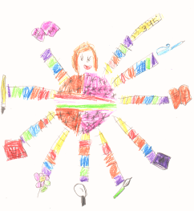
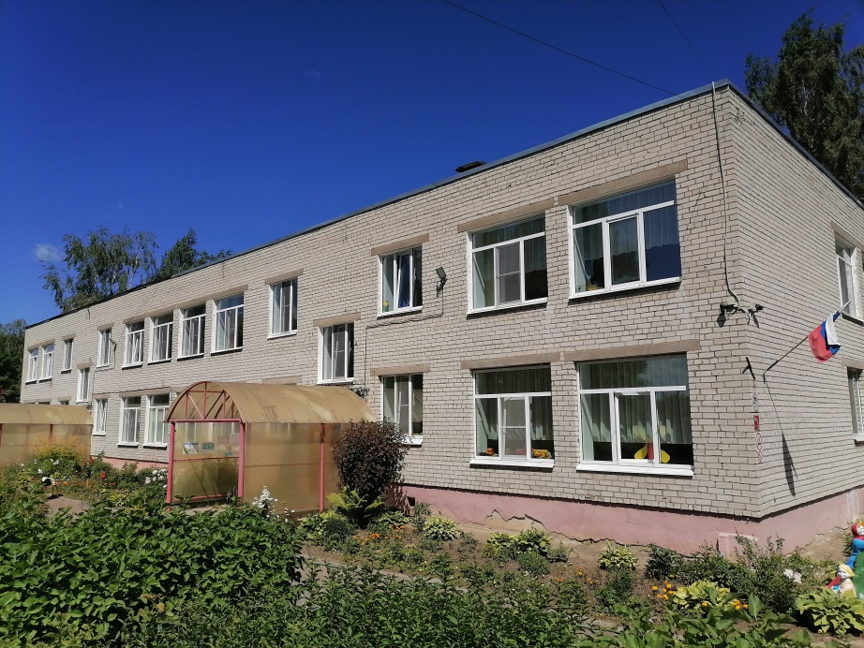
МУНИЦИПАЛЬНОЕ ДОШКОЛЬНОЕ ОБРАЗОВАТЕЛЬНОЕ
УЧРЕЖДЕНИЕ ДЕТСКИЙ САД № 18 «ТЕРЕМОК»
ЯРОСЛАВСКОГО МУНИЦИПАЛЬНОГО РАЙОНА
Отчёт о реализации проекта муниципальной инновационной площадки за 2022- 2023 учебный год
по теме: «Ярзнайка- интеллектуальный турнир для детей дошкольного возраста 5-7 лет Ярославского муниципального района»
Приказ Управления образования ЯМР № 325 от 21.09.2022
Ярославская область, Ярославский район, с. Туношна, ул. Школьная д.9
+7 (485) 43-93-92
teremok-1978.yamr@yarregion.ru
https://tunoshna-ds.edu.yar.ru/
Крестникова Галина Никитична
заведующий

Slide 2
КАДРОВЫЙ ПОТЕНЦИАЛ ПЕДАГОГОВ
РЕАЛИЗУЮЩИХ МИП МДОУ № 18 «ТЕРЕМОК» ЯМР
Образовательный уровень
Педагогический стаж
6 человек
Квалификационные категории
100% педагогов, работающих в рамках МИП, прошли курсы повышения квалификации по теме: «Организация работы с одаренными детьми дошкольного возраста в соответствии с ФГОС»

Slide 3
ЦЕЛЬ ИННОВАЦИОННОЙ ДЕЯТЕЛЬНОСТИ
Цель - разработать, организовать и сопровождать интеллектуальные конкурсы для детей дошкольного возраста
5-7 лет на территории Ярославского муниципального района

Slide 4
ЗАДАЧИ ИННОВАЦИОННОЙ ДЕЯТЕЛЬНОСТИ
Разработать положение «Ярзнайка – интеллектуальный турнир для детей дошкольного возраста 5-7 лет Ярославского муниципального района»
Составить график проведения самостоятельных этапов турнира: «Юный эрудит» (познавательное развитие), «Знаток - дошколенок» (развитие речи), «Маленький исследователь» (научно-практическая конференция для дошкольников)
Разработать положение и задания для каждого этапа турнира
Создать макет диплома интеллектуального турнира «Ярзнайка».
Обеспечить методическое сопровождение проведения интеллектуальных конкурсов в ДОУ ЯМР.
Обеспечить проведение мониторинга эффективности проекта

Slide 5
Сроки и этапы
2021-2023 учебные года
I этап
2021-2022 учебный год
II этап
2022-2023 учебный год
1. Разработать пакета документов
2. Первый этап «Юный эрудит» (познавательное развитие)
1. Второй этап
«Знаток - дошколенок»
(развитие речи)
2. Третий этап
«Маленький исследователь»
(научно-практическая конференция)

Slide 6
МОДЕЛЬ ТУРНИРА
Ярзнайка -интеллектуальный турнир для детей дошкольного возраста 5-7 лет
Ярославского муниципального района
Ярзнайка
«Юный эрудит»
(познавательное развитие)
«Знаток - дошколенок» (речевое развитие)
«Маленький исследователь»
(научно-практическая конференция)

Slide 7
Организации - соисполнители проекта
Организатор турнира Ярзнайка
МДОУ № 18 «Теремок» ЯМР
Соисполнитель
МДОУ № 20 «Кузнечик» ЯМР
Соисполнитель
МДОУ № 42 «Родничок» ЯМР

Slide 8
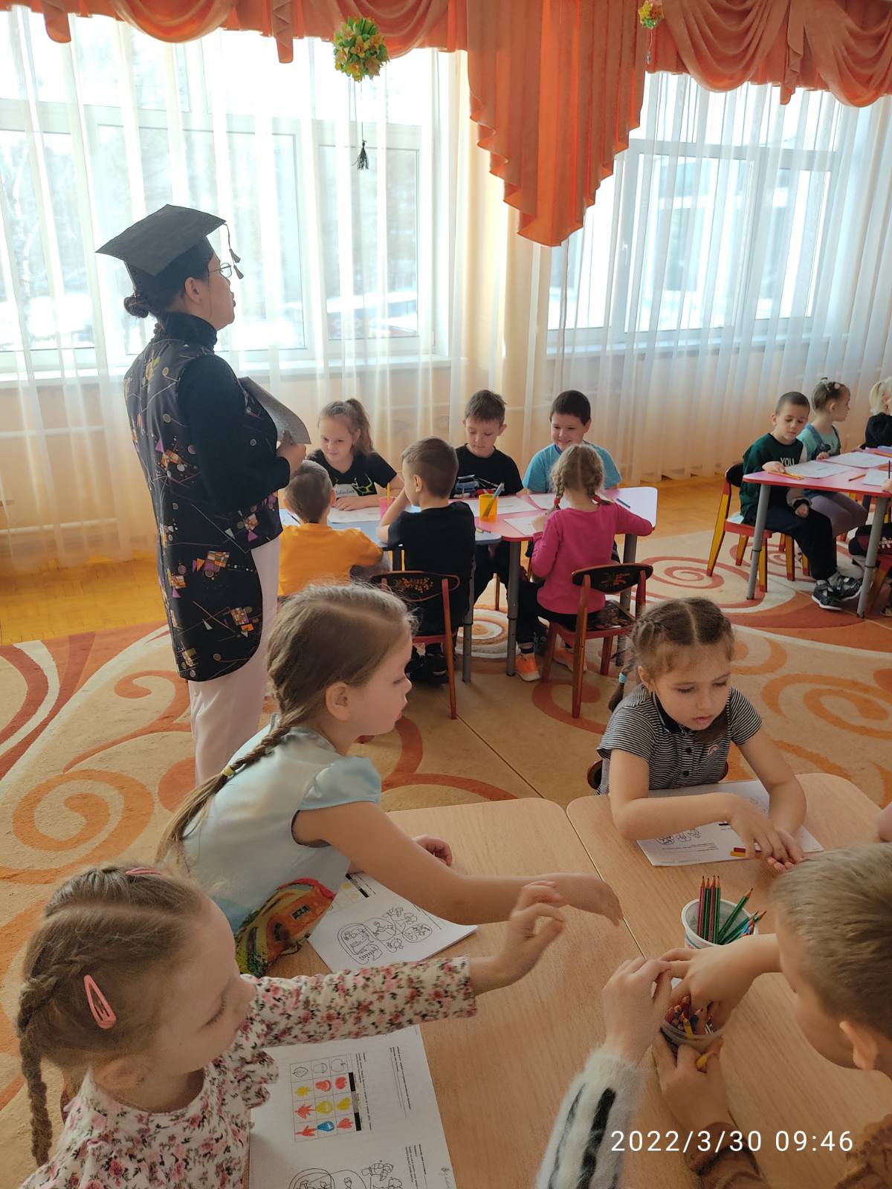
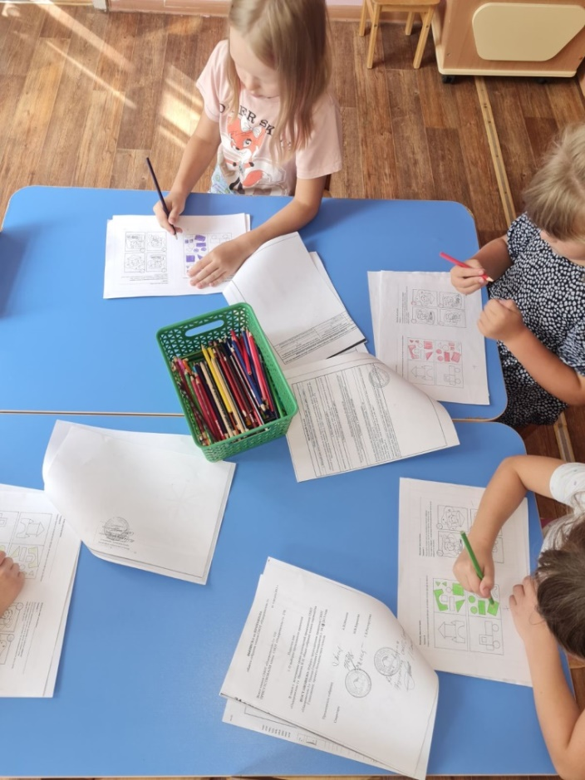
Знаток дошколенок
12 – 16 декабря 2022 проведен второй этап интеллектуального турнира «Ярзнайка»
«Знаток – дошколенок» (развитие речи)
приказ Управления образования №444 от 23.11.2022
МДОУ № 18 «Теремок» ЯМР
МДОУ № 42 «Родничок» ЯМР
МДОУ № 20 «Кузнечик» ЯМР

Slide 9
КОНТИНГЕНТ ВОСПИТАННИКОВ УЧАСТНИКОВ САМОСТОЯТЕЛЬНОГО ЭТАПА «Знаток дошколенок»
Общий контингент воспитанников
Контингент воспитанников
ДОО ЯМР

Slide 10
РЕЗУЛЬТАТ
ЭТАПА «Знаток дошколенок»
приказ Управления образования № 12 от 16.01.2023
5-6 ЛЕТ
6-7 ЛЕТ

Slide 11
Знаток дошколенок

Slide 12
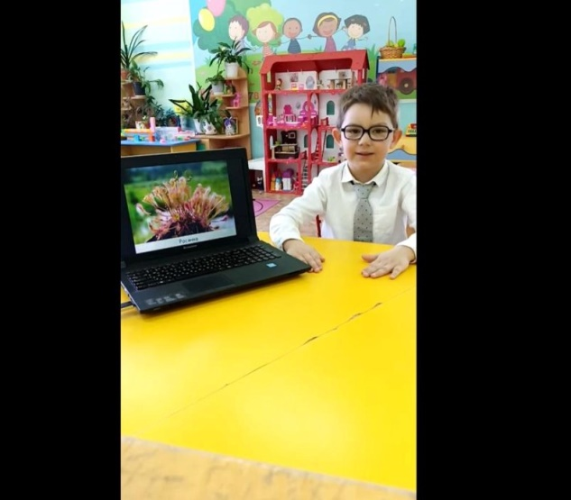
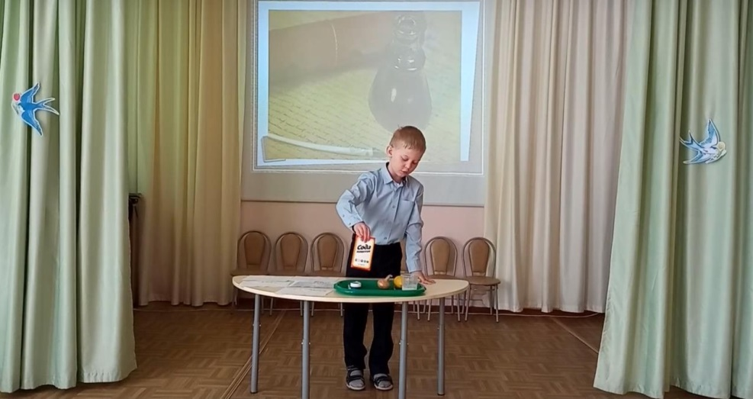
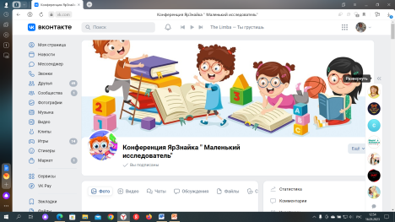
Маленький исследователь
01 – 30 апреля 2023 проведен третий этап интеллектуального турнира «Ярзнайка»
«Маленький исследователь»
(детская научно-практическая конференция)
приказ Управления образования №53 от 08.02.2023
МДОУ № 18 «Теремок» ЯМР
МДОУ № 42 «Родничок» ЯМР
МДОУ № 20 «Кузнечик» ЯМР
https://vk.com/club218508903

Slide 13
КОНТИНГЕНТ ВОСПИТАННИКОВ УЧАСТНИКОВ
детской конференции «Маленький исследователь»
Общий контингент воспитанников
Контингент воспитанников
ДОО ЯМР

Slide 14
ИТОГ
детской конференции «Маленький исследователь»
приказ Управления образования № 12 от 16.01.2023
5-6 ЛЕТ
6-7 ЛЕТ

Slide 15
Маленький исследователь

Slide 16
Итоговые результаты реализации проекта
Разработано методическое обеспечение реализации проекта:
Дорожная карта проведения интеллектуального турнира «Ярзнайка» для детей дошкольного возраста 5-7 лет ЯМР
Положение: «Ярзнайка – интеллектуальный турнир для детей дошкольного возраста 5-7 лет Ярославского муниципального района»
Методические рекомендации по проведению турнира для детей дошкольного возраста 5-7 лет Ярославского муниципального района
Положение этапов турнира «Юный эрудит» (познавательное развитие), «Знаток дошколенок» (развитие речи), «Маленький исследователь» (детская конференция)
Банк заданий этапов турнира «Юный эрудит» и «Знаток дошколенок»
Макеты дипломов интеллектуального турнира «Ярзнайка
Протоколы муниципального турнира «Ярзнайка»
Критериальная база оценивания заданий этапов
Создана группа в социальной сети Вконтаке для проведения детской конференции

Slide 17
Трудности и проблемы
1. Неверно трактованные термины педагогами наставниками
Научно-практическая конференция – это одна из форм создания исследовательских работ учащихся, представление результатов научно-исследовательской деятельности ребят, результатов совместной деятельности ребенка, педагога и родителей.
Доклад на конференцию — это авторское произведение, в котором докладчик описывает значимость научного опыта, а также предлагает свои методы исследования и обозначает результаты их реализации.
сообщение на тему, отсутствие научного опыта и результатов исследования!!!!!!

Slide 18
Ежегодное проведение интеллектуального
турнира «Ярзнайка» для детей дошкольного возраста 5- 7 лет
на территории Ярославского муниципального района
Осень (ноябрь)
«Маленький исследователь»
Увеличение количества педагогов, имеющих призеров и победителей воспитанников в интеллектуальных конкурсах муниципального уровня
Ярзнайка
Зима (январь)
«Знаток -дошколенок»

Slide 19
Спасибо за внимание
Будем рады сотрудничеству
+7 (485) 43-93-92
teremok-1978.yamr@yarregion.ru
Ярославская область, Ярославский район,
с. Туношна, ул. Школьная д.9

